Slide 1
অভিনন্দন
মো. দুলাল মিয়া,
(সহকারি শিক্ষক)
গাউছিয়া রাহমানিয়া ছুন্নিয়া দাখিল মাদ্রাসা
ফটিকছড়ি, চট্টগ্রাম, মোবাইলঃ ০১৮১২ ৭০৬৬২১।
ই-মেইল-n.bihongga@gmail.com
আইডি নং- ০১০৫০২৬০৭৭৭
ব্যাচ-২৬
ভেন্যু-টিটিসি, চট্টগ্রাম
Notes:
স্বাগতম দ্বারা সকল শিক্ষার্থীর দৃষ্টি আকর্ষন করা যেতে পারে।

Slide 2
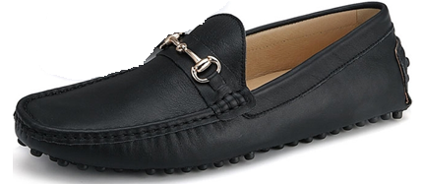
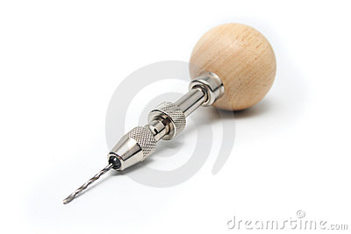
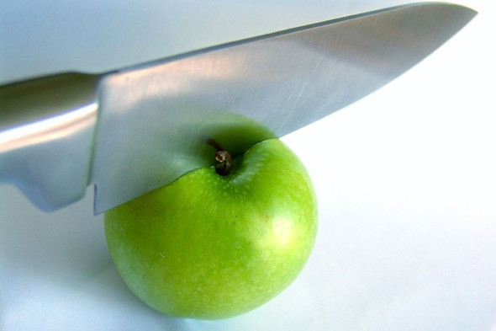
সকল ক্ষেত্রে সমান বল প্রয়োগ করা হলো
ক্ষেত্রফল যত কম হয় চাপ তত বেশি পড়ে
Notes:
কোন বস্তুর ক্ষেত্রফল সবচেয়ে বেশি? কোন বস্তুর ক্ষেত্রফল সবচেয়ে কম? ক্ষেত্রফলের সাথে চাপের সম্পর্ক কী?

Slide 3
চাপ ও ক্ষেত্রফল
নবম শ্রেণি
সময়-৫০
Notes:
১ম চিত্রে কী দেখা যায়? এর কয়টি স্তর আছে? ২য় চিত্রে কী দেখা যায়? এটি কীভাবে সৃষ্টি হয়? ৩য় চিত্র দ্বারা কী নির্দেশ করা হয়? চিত্রগুলো থেকে কী কী বিষয় জানা যায়?আজকের পাঠ ঘোষনা।

Slide 4
এই পাঠ থেকে শিক্ষার্থীরা—
১। চাপ ও ঘনত্ব ব্যাখ্যা করতে পারবে;
২। বায়ুমন্ডলের চাপ ব্যাখ্যা করতে পারবে;
৩। তরল স্তম্ভের উচ্চতা দ্বারা বায়ুমন্ডলের চাপ পরিমাপ করতে পারবে;
৪। বায়ুমন্ডলীয় চাপের পরিবর্তন বিশ্লেষণ করতে পারবে;
৫। তরলের কোনো বিন্দুতে চাপের রাশিমালা পরিমাপ করতে পারবে।
Notes:
স্লাইডটি হাইড করে রাখা যেতে পারে অথবা দেখানো যেতে পারে।

Slide 5
বল
28 N
28 N
বল = F
ক্ষেত্রফল = A
Notes:
১ম ঘনবস্তুর নাম কী? আয়তকার ঘনবস্তুর উপরিপৃষ্ঠের ক্ষেত্রফল কত বর্গ একক? এরুপর কত বল প্রয়োগ করা হল? ১ম ঘনবস্তুর নাম কী? আয়তকার ঘনবস্তুর উপরিপৃষ্ঠের ক্ষেত্রফল কত বর্গ একক? এরুপর কত বল প্রয়োগ করা হল? বলের প্রতীক কী? ক্ষেত্রফলের প্রতীক কী?

Slide 6
28N
$∴চাপ=$বল/ক্ষেত্রফল
p = ^{F}/_{A}
একক ক্ষেত্রফলের উপর লম্বভাবে প্রযুক্ত বলকে চাপ বলে।
Notes:
প্রতি ক্ষূদ্রতম বর্গঘর ক্ষেত্রফলে কতটুকু বল প্রয়োগ করা হল? চাপের সূত্র কী? এর গাণিতিক প্রকাশ কী? চাপ কাকে বলে?

Slide 7
একক আয়তনের ভর হল ঘনত্ব
4cm
4cm
4cm
∴ঘনত্ব = ভর / আয়তন
ρ = ^{m}/_{v}
Notes:
প্রদত্ত ভিডিওটি দেখে কী পরিবর্তন লক্ষ্য করা যায়? ঘনকটির আয়তন কত? ঘনত্বের সূত্র কী? এর গাণিতিক প্রকাশ কী? ঘনত্ব কাকে বলে?

Slide 8
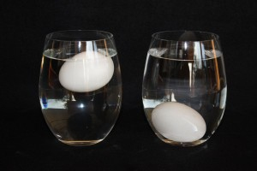
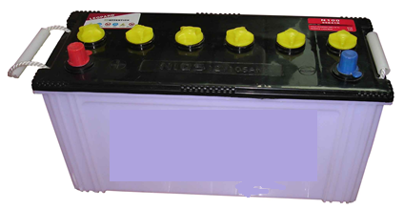
মৃত সাগর
পচা ডিম
দৈনন্দিন জীবনে ঘনত্বের ব্যবহার
H₂গ্যাস ভর্তি বেলুন
ব্যাটারি
Notes:
১ম চিত্রে লোকটি ভেসে আছে কেন? ২য় চিত্রে দিম ভেসে থাকা ও ডুবে থাকার কারন কী? ৩য় চিত্রে বেলুনে কী গ্যাস ভর্তি আছে? বেলুনটি কোথায় আছে? ব্যাটারিতে কী
ব্যবহার করা হয়?

Slide 9
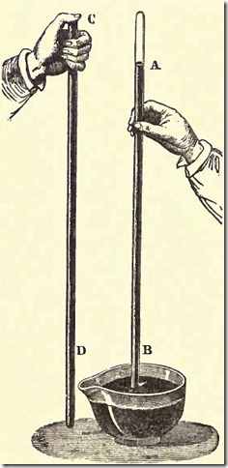
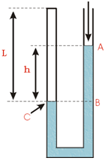
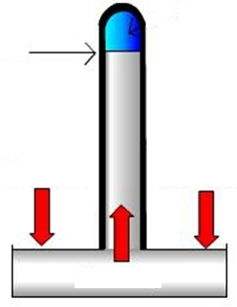
টরিসেলির পরীক্ষা ও বায়ুমন্ডলীয় চাপের পরিমাপ
76cm
বায়ুমন্ডলীয় চাপ = পারদস্তম্ভের চাপ
বায়ুর চাপ পরিমাপক
ব্যারোমিটার
বায়ুর চাপের পরিবর্তন নির্ণায়ক
Notes:
নলের ভিতরে কী ভর্তি আছে? পারদ কত উঁচুতে আছে? পারদস্তম্ভের উভভতা কীসের সমান? বায়ুর চাপ পরিমাপক যন্ত্রের নাম কী? বায়ুর চাপের পরিবর্তন কীভাবে নির্ণয় করা হয়? পরীক্ষাটি কে আবিষ্কার করেন? যন্ত্রটি দ্বারা কী পরিমাপ করা হয়?

Slide 10
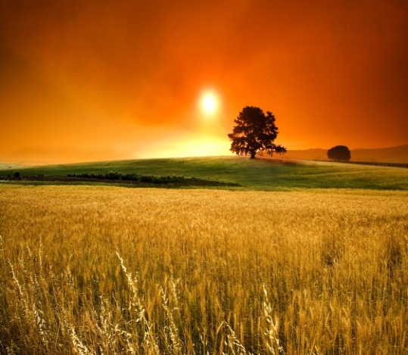
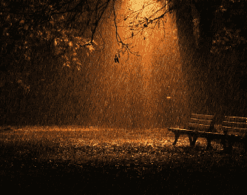
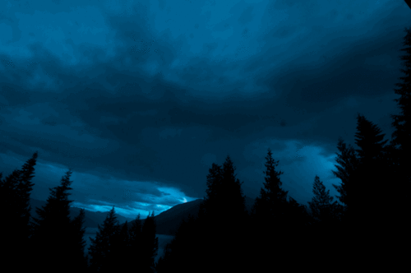
স্বাভাবিক
76cm
বায়ুচাপ
বৃষ্টিপাত
পারদপূর্ণ কাঁচনল
পারদ ভর্তি পাত্র
বায়ুমণ্ডলীয় চাপের পরিবর্তন=আবহাওয়া
নিম্নচাপ
Notes:
নলটি কী দ্বারা ভর্তি? পাত্রে কী আছে? বায়ুস্তম্ভের উচ্চতা কত হলে আবহাওয়া স্বাভাবিক? কখন বৃষ্টিপাত হয়? কখন নিম্বচাপ সৃষ্টি হয়? আবহাওয়া কাকে বলে?

Slide 11
P
স্থির তরলে চাপ প্রয়োগ করা হয়েছে
ভূমির ক্ষেত্রফল = A
তরলের ঘনত্ব = ρ
তরলের উচ্চতা/গভীরতা = h
অভিকর্ষজ ত্বরণ = g
h
A ক্ষেত্রফলে প্রযুক্ত বল = Ahρg
$∴$ চাপ, ρ = Ahρg A
$∴$ চাপ, ρ = hρg
কাচ পাত্র
যেহেতু g ধ্রুবক তাই , p α hρ
Notes:
কাচপাত্রটি কী দ্বারা ভর্তি? বস্তুটি কী অবস্থায় আছে? স্থির তরলে কী প্রয়োগ করা হল? চাপের সুত্রটি কী? চাপ কীসের সমানুপাতিক?

Slide 12
পানির চাপ গভীরতার সাথে বৃদ্ধি পায়
Notes:
পাত্রটি কী দ্বারা ভর্তি? কোন ছিদ্র দ্বারা পানি কম পড়ে? কেন? কোন ছিদ্র থেকে পানি দ্রুত পড়ছে? পানির চাপের সাথে গভীরতার সম্পর্ক কী?

Slide 13
*গ্লিসারিনের উপরিতল থেকে
75cm গভীরে কোনো বিন্দুতে
চাপের মান নির্ণয় কর।
গ্লিসারিনের ঘনত্ব 1260kg m⁻³
গ্লিসারিন
Notes:
প্রদত্ত সমস্যাটি শিক্ষার্থীদের দ্বারা সমাধানে সহায়তা করা যেতে পারে।

Slide 14
দলীয় কাজ
সমুদ্র সমতল থেকে বেশি উচ্চতায় উঠলে শ্বাস–প্রশ্বাস
নেওয়া কস্টকর হয় – উক্তিটির যথার্থতা বিশ্লেষণ কর।
Notes:
দলীয় কাজের মাধ্যমে শিক্ষার্থীদের মধ্যে আজকের পাঠের ধারনা দৃঢ় জরার সহায়তা করা যেতে পারে। সময়—৫ মিনিট।

Slide 15
মূল্যায়ন
Notes:
পাঠের বিষয়বস্তুর সুস্পষ্ট ধারনার জন্য মূল্যায়নের মাধ্যমে বিভিন্ন শক্তি সম্পর্কে প্রশ্ন করে উত্তর জানতে চাওয়া যেতে পারে। সময়---৫ মিনিট।

Slide 16
বাড়ির কাজ
35 মিটার উচু সাততলা বিশিষ্ট দালানের ছাদে পানির ট্যাংক অবস্থিত। ষষ্ঠ তলার লোকজন প্রায়ই অল্প চাপে পানি পাওয়ার অভিযোগ করেন। কিন্তু নিচতলার লোকজন চাহিদামত প্রচুর পানি পেয়ে থাকেন
ক. চাপ কী ?
খ. উচ্চতা বাড়লে বায়ুর চাপ কমে কেন ?
গ. দালানের ্নিচ তলায় পানির চাপ নির্ণয় কর।
ঘ.দালানের বিভিন্ন তলায় পানির চাপ বিভিন্ন-উক্তিটি বিশ্লেষণ কর।
Notes:
বাড়ির কাজটির ফটোকপি শিক্ষার্থীদের মধ্যে সরবরাহ করলে সময়ি সাশ্রয় করা যেতে পারে।

Slide 17
ধন্যবাদ
Notes:
ধন্যবাদ জানিয়ে শ্রেণির কাজ সমাপ্ত করা যেতে পারে।

